Slide 1


VirtualBox
Ansan Technical High School
Dept. Computer
Made by kig2929kig@gmail.com
VirtualBox 소개 : 가상화의 마법사
VirtualBox 설치 : 간단한 클릭으로 시작하는 가상화 여행
VirtualBox 설정 : 나만의 가상 세상 만들기

Slide 2

1. VirtualBox 소개: 가상화의 마법사 1-1. What is VirtualBox?
Oracle Corporation에서 개발한 무료 오픈 소스 가상화 소프트웨어
호스트 컴퓨터에서 가상 머신(VM)을 생성하고 관리

Slide 3

1. VirtualBox 소개: 가상화의 마법사 1-2. VirtualBox 주요 기능
가상 머신 생성 및 관리
다양한 운영체제 지원 – Windows, macOS, Linux 등
스냅샷 기능 – VM의 현재 상태를 저장하고 이를 나중에 복원
공유 폴더 – 호스트 운영체제와 VM 간에 파일을 공유

Slide 4

1. VirtualBox 소개: 가상화의 마법사 1-3. VirtualBox 네트워크 설정
NAT(Network Address Translation) – 가장 간단한 방법으로 VM이 외부 네트워크에 접근
NAT Network – 여러 VM을 같은 네트워크에 속하게 하면서도 인터넷 접속이 가능
Bridge Adapter – 호스트의 네트워크 디바이스를 직접 사용하여 VM이 호스트와 같은 물리적 네트워크에 존재.

Slide 5

1. VirtualBox 소개: 가상화의 마법사 1-4. VirtualBox 추가 정보
VM 생성 시 기본적으로 SATA 컨트롤러에 연결된 가상 하드 디스크를 생성.
SCSI(Small Computer System Interface) 컨트롤러 지원

Slide 6
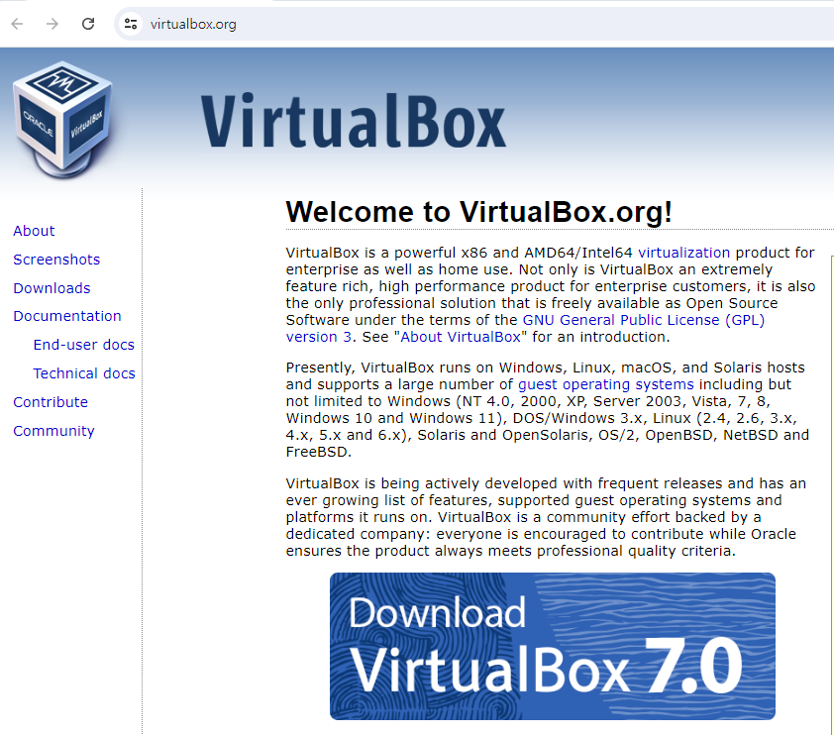
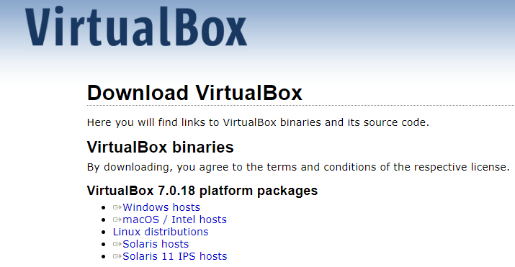
2. VirtualBox 설치: 간단한 클릭으로 시작하는 가상화 여행 1-1. VirtualBox 다운로드
홈페이지
https://www.virtualbox.org/

Slide 7
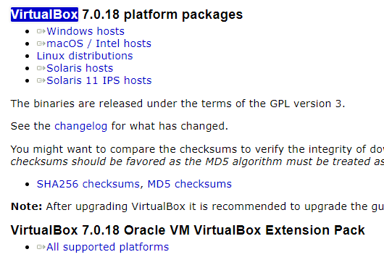
2. VirtualBox 설치: 간단한 클릭으로 시작하는 가상화 여행 1-2. VirtualBox Extension Pack다운로드

Slide 8
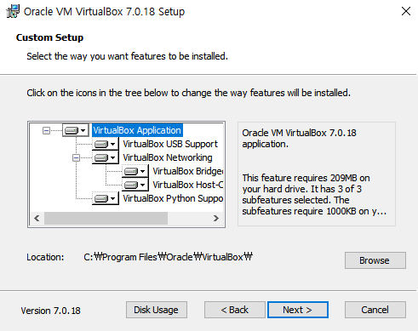
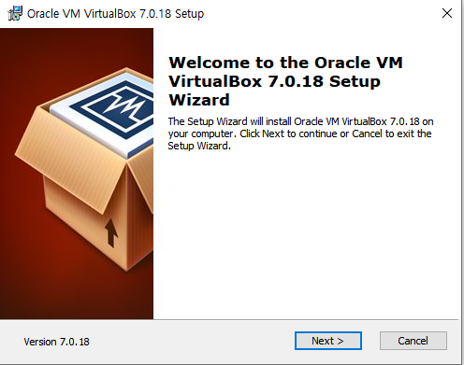
2. VirtualBox 설치: 간단한 클릭으로 시작하는 가상화 여행 1-3. VirtualBox 설치
실행파일을 더블 클릭하여 실행
Next 버튼 클릭
Next 버튼 클릭

Slide 9
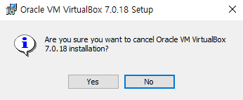
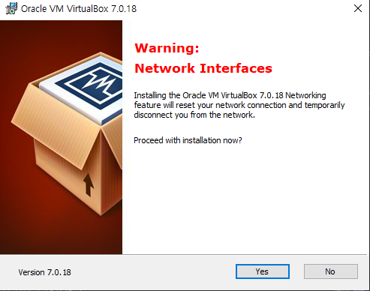
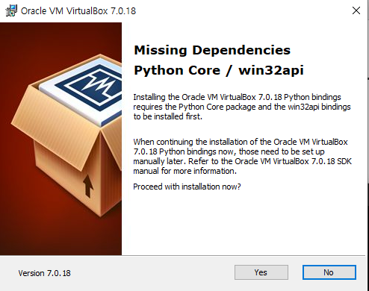
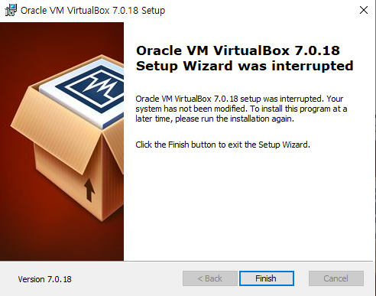
2. VirtualBox 설치: 간단한 클릭으로 시작하는 가상화 여행 1-3. VirtualBox 설치
Yes 버튼 클릭
Yes 버튼 클릭
No 버튼 클릭
Finish 버튼 클릭

Slide 10
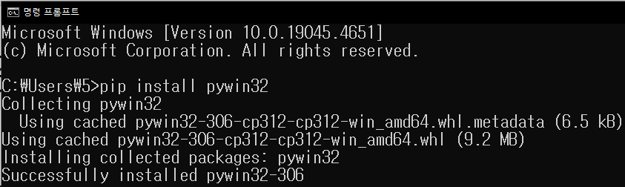

2. VirtualBox 설치: 간단한 클릭으로 시작하는 가상화 여행 1-3. VirtualBox 설치
[처음부터 다시 설치를 진행]
>실행파일을 더블 클릭하여 실행

Slide 11
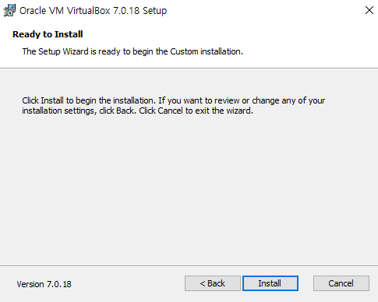
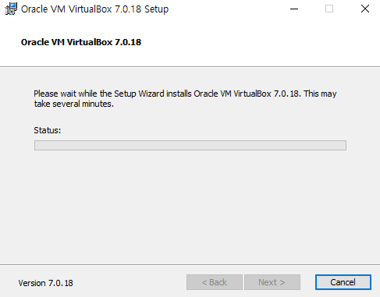
2. VirtualBox 설치: 간단한 클릭으로 시작하는 가상화 여행 1-3. VirtualBox 설치
Install 버튼 클릭

Slide 12
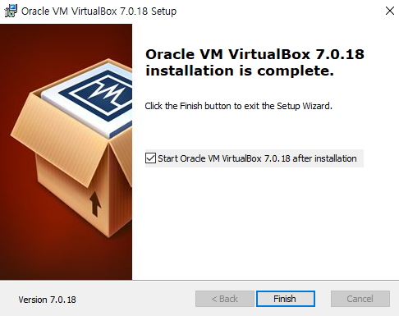
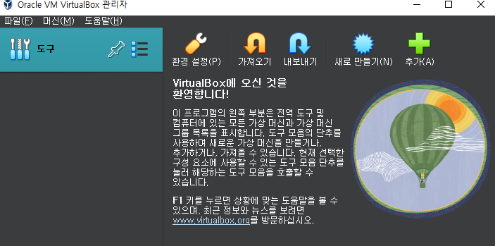
2. VirtualBox 설치: 간단한 클릭으로 시작하는 가상화 여행 1-3. VirtualBox 설치
Finish 버튼 클릭

Slide 13

3. VirtualBox 설정: 간단한 클릭으로 시작하는 가상화 여행 1-1. 라즈베리파이 이미지 다운로드
라즈베리파이
라즈베리파이 재단에서 개발한 소형 컴퓨터인 Raspberry Pi에서 사용되는 운영체제
데비안(Debian)이라는 리눅스 배포판을 기반
이미지 주소
https://www.raspberrypi.com/software/raspberry-pi-desktop/

Slide 14

3. VirtualBox 설정: 간단한 클릭으로 시작하는 가상화 여행 1-2. 라즈베리파이 OS 설치
드라이브 용량 확인 – 최소한 50GB 공간을 확보
로컬 디스크(D:) 용량이 198GB 여유 공간을 확인하고 Virtual Box라는 폴더를 생성

Slide 15
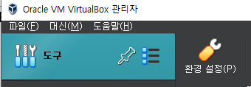
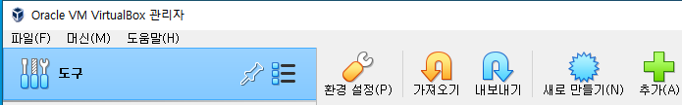
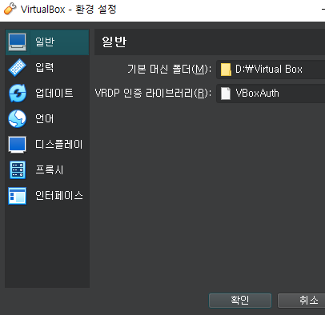
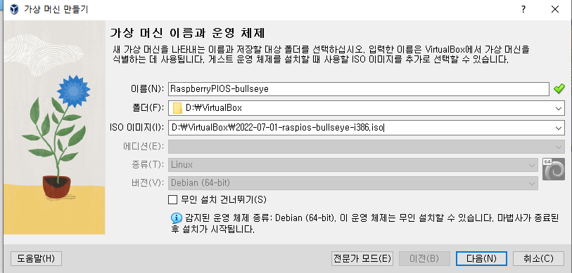
3. VirtualBox 설정: 간단한 클릭으로 시작하는 가상화 여행 1-2. 라즈베리파이 OS 설치

Slide 16
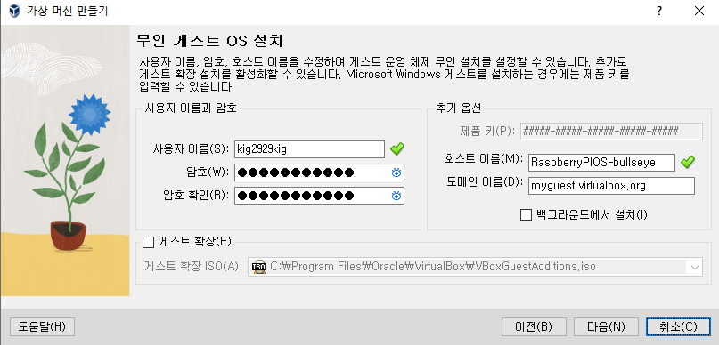
3. VirtualBox 설정: 간단한 클릭으로 시작하는 가상화 여행 1-2. 라즈베리파이 OS 설치

Slide 17
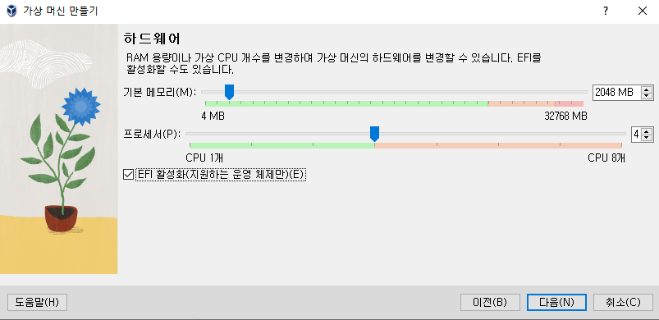
3. VirtualBox 설정: 간단한 클릭으로 시작하는 가상화 여행 1-2. 라즈베리파이 OS 설치

Slide 18
3. VirtualBox 설정: 간단한 클릭으로 시작하는 가상화 여행 1-2. 라즈베리파이 OS 설치
EFI(Extensible Firmware Interface)
컴퓨터의 부팅 과정에서 중요한 역할을 하는 펌웨어 인터페이스
과거에는 BIOS(Basic Input / Output System)가 주로 사용되었지만, EFI는 BIOS의 한계를 극복하고 더 나은 기능을 제공
주요 특징
GUI : 텍스트 기반의 BIOS와 달리 그래픽 인터페이스를 제공
빠른 부팅 속도
대용량 디스크 지원 : MBR(Master Boot Record) 방식의 디스크 제한을 극복하고 GPT(GUID Partition Table) 방식을 지원하여 더 큰 용량의 디스크를 사용 가능
편리한 부팅 : 부팅 관리가 편리하며, 다양한 부팅 옵션을 제공
UEFI(Unified Extensible Firmware Interface)
EFI의 발전된 버전, 통합 확장 펌웨어 인터페이스라고 불림
안정성과 편의성을 높임.

Slide 19
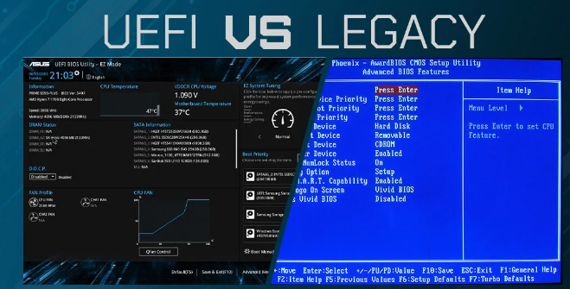
3. VirtualBox 설정: 간단한 클릭으로 시작하는 가상화 여행 1-2. 라즈베리파이 OS 설치
출처) https://www.cgdirector.com/uefi-vs-legacy-bios-boot-mode/

Slide 20
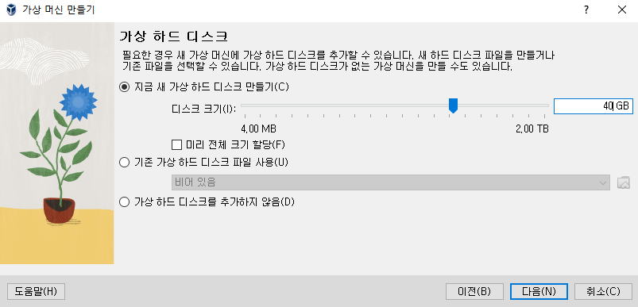
3. VirtualBox 설정: 간단한 클릭으로 시작하는 가상화 여행 1-2. 라즈베리파이 OS 설치

Slide 21
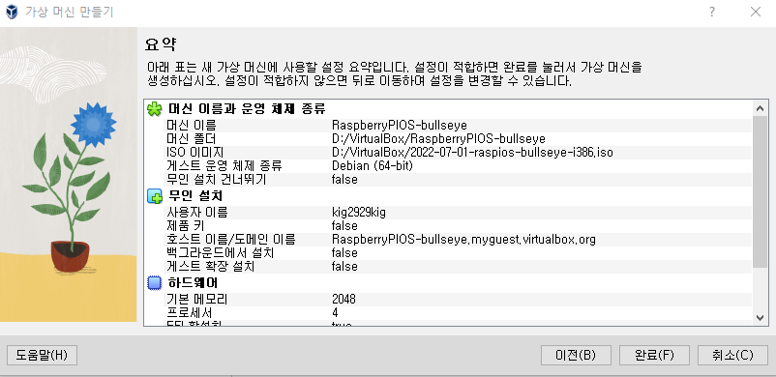
3. VirtualBox 설정: 간단한 클릭으로 시작하는 가상화 여행 1-2. 라즈베리파이 OS 설치

Slide 22
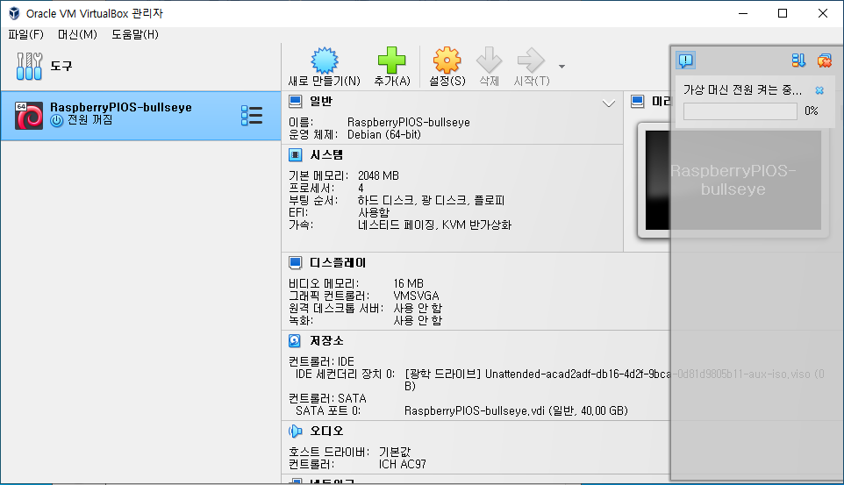
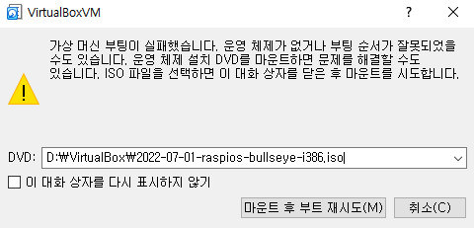
3. VirtualBox 설정: 간단한 클릭으로 시작하는 가상화 여행 1-2. 라즈베리파이 OS 설치

Slide 23
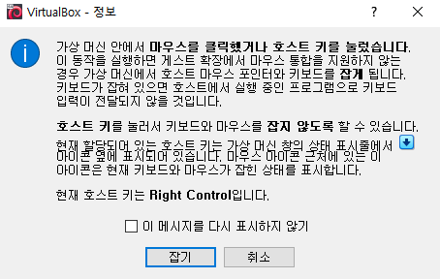
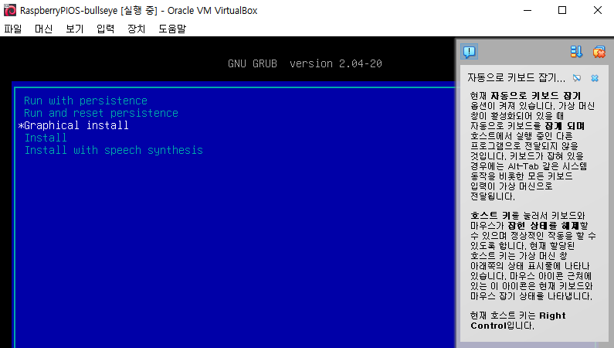
3. VirtualBox 설정: 간단한 클릭으로 시작하는 가상화 여행 1-2. 라즈베리파이 OS 설치

Slide 24
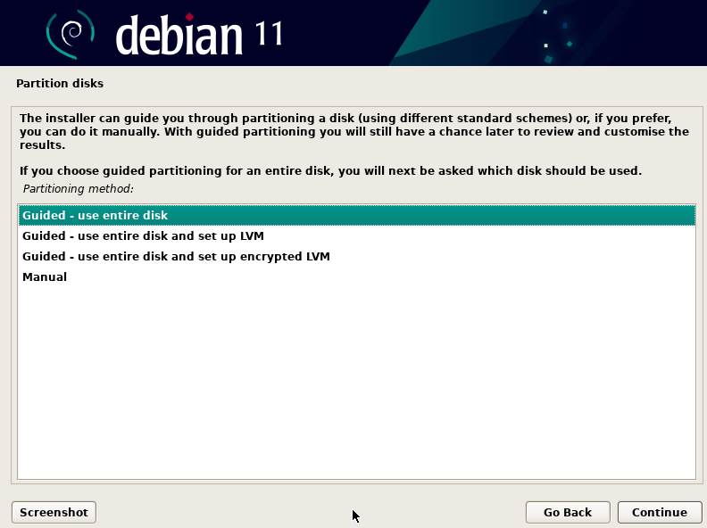
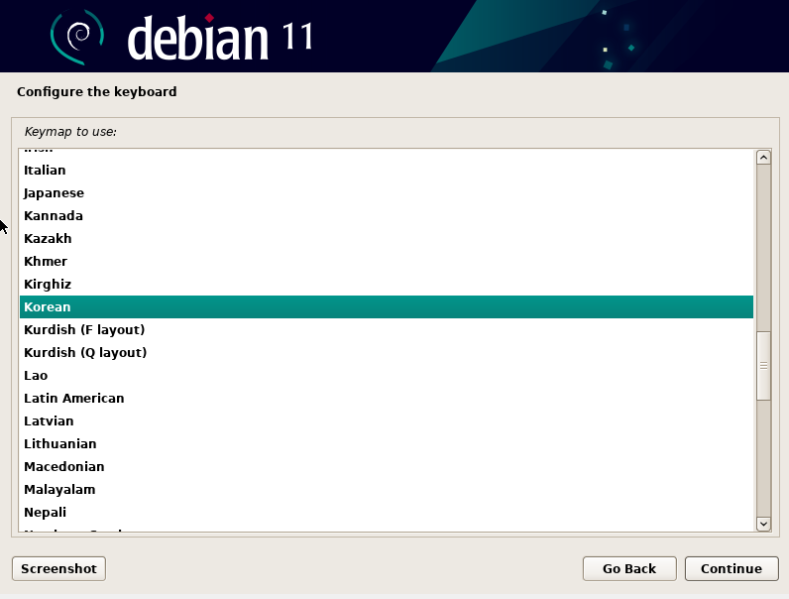
3. VirtualBox 설정: 간단한 클릭으로 시작하는 가상화 여행 1-2. 라즈베리파이 OS 설치

Slide 25
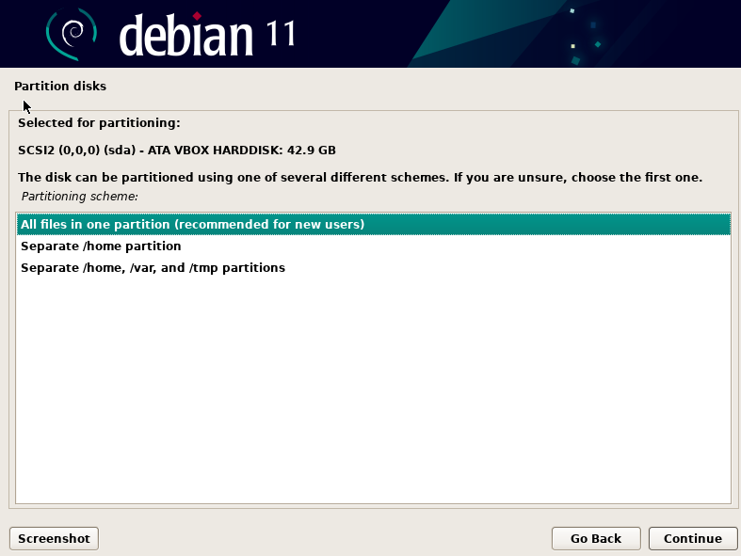
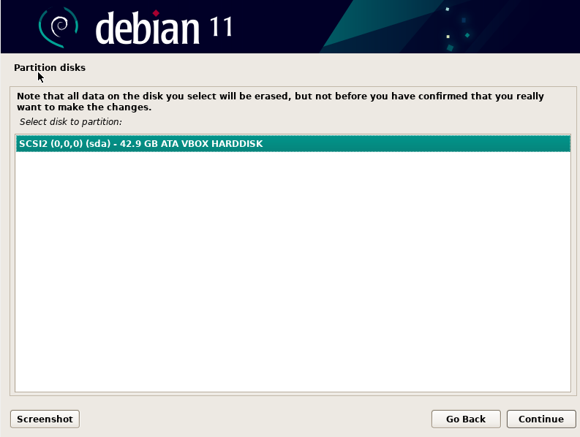
3. VirtualBox 설정: 간단한 클릭으로 시작하는 가상화 여행 1-2. 라즈베리파이 OS 설치

Slide 26
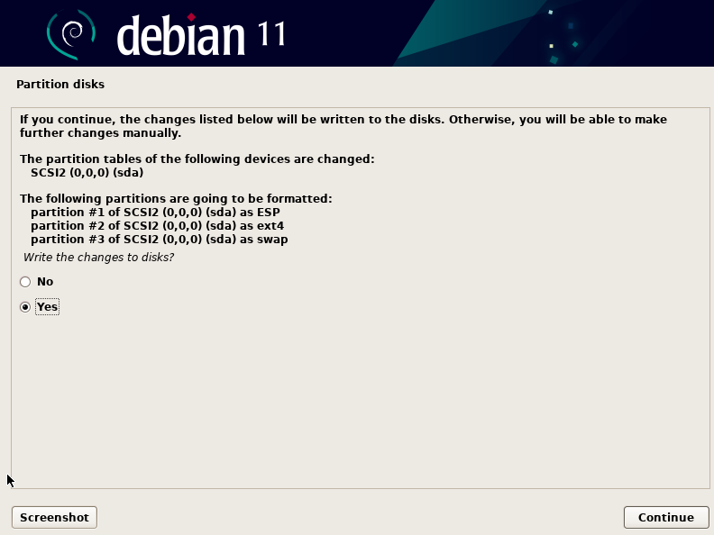
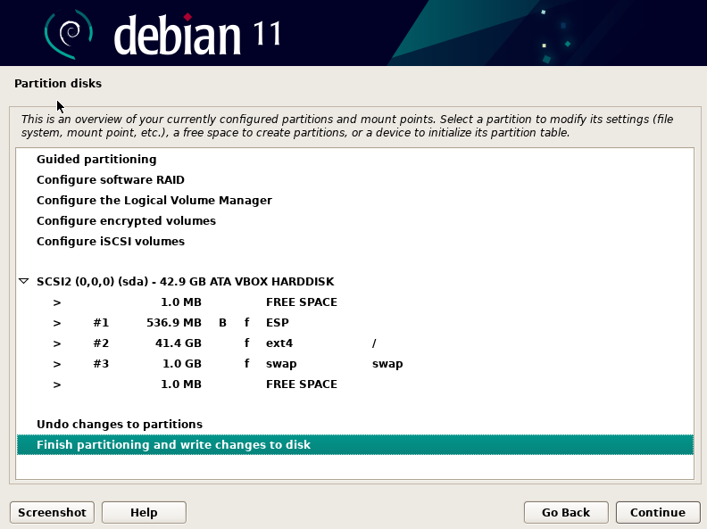
3. VirtualBox 설정: 간단한 클릭으로 시작하는 가상화 여행 1-2. 라즈베리파이 OS 설치

Slide 27
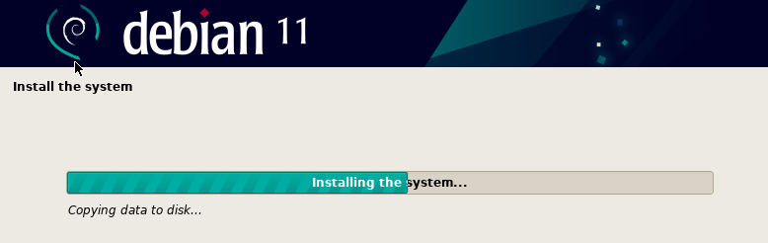
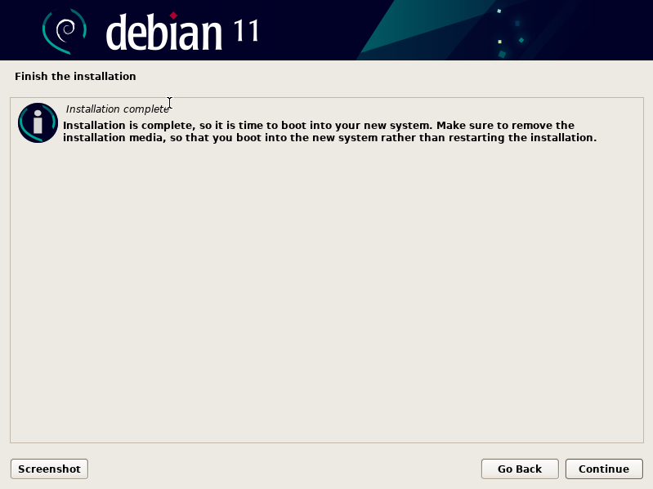
3. VirtualBox 설정: 간단한 클릭으로 시작하는 가상화 여행 1-2. 라즈베리파이 OS 설치

Slide 28
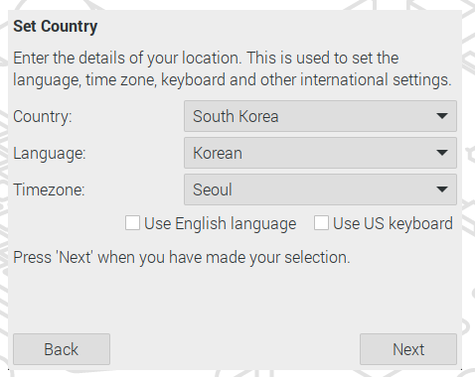
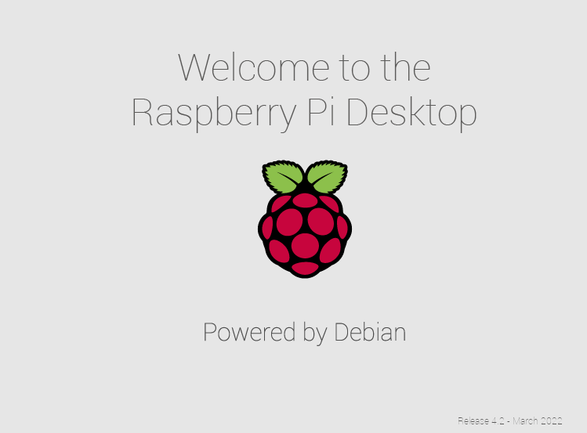
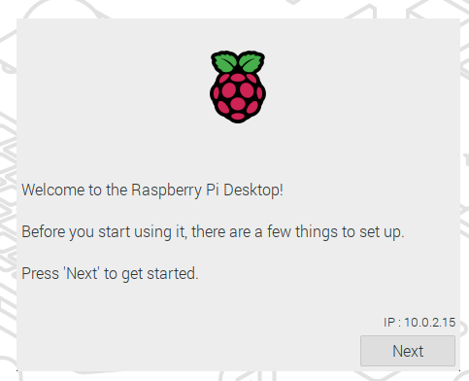
3. VirtualBox 설정: 간단한 클릭으로 시작하는 가상화 여행 1-2. 라즈베리파이 OS 설치

Slide 29
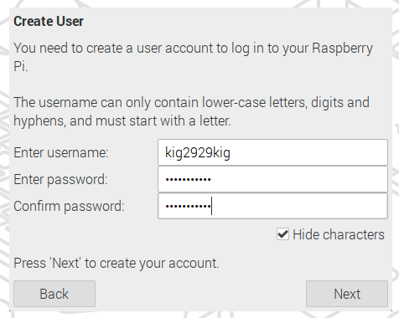
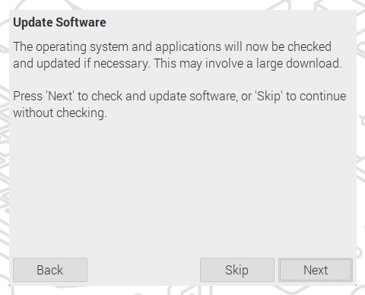
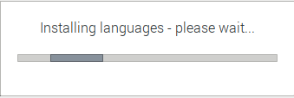
3. VirtualBox 설정: 간단한 클릭으로 시작하는 가상화 여행 1-2. 라즈베리파이 OS 설치

Slide 30
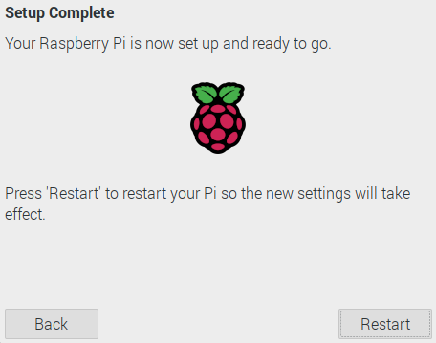
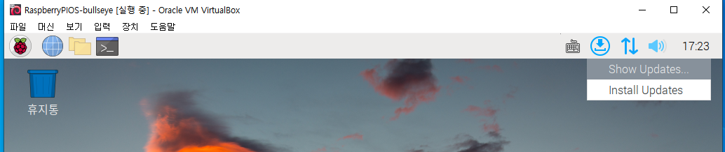
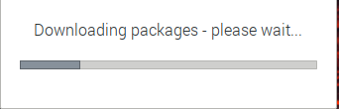
3. VirtualBox 설정: 간단한 클릭으로 시작하는 가상화 여행 1-2. 라즈베리파이 OS 설치
설치가 완료되면 Reboot

Slide 31
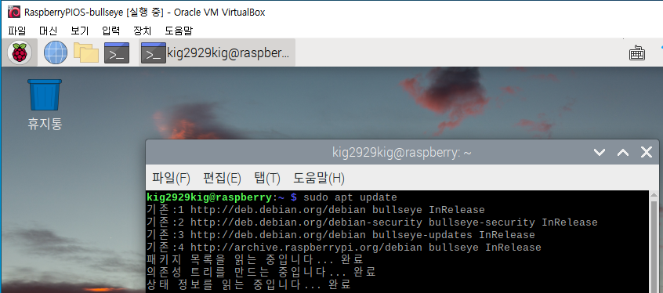
3. VirtualBox 설정: 간단한 클릭으로 시작하는 가상화 여행 1-2. 라즈베리파이 OS 설치

Slide 32
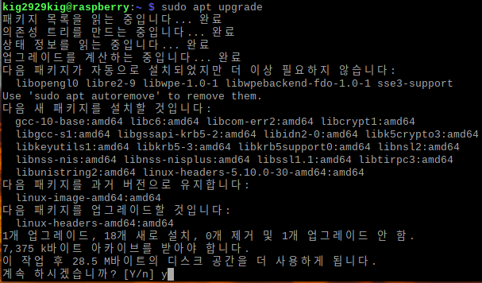
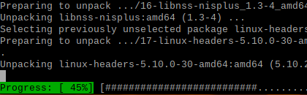
3. VirtualBox 설정: 간단한 클릭으로 시작하는 가상화 여행 1-2. 라즈베리파이 OS 설치

Slide 33
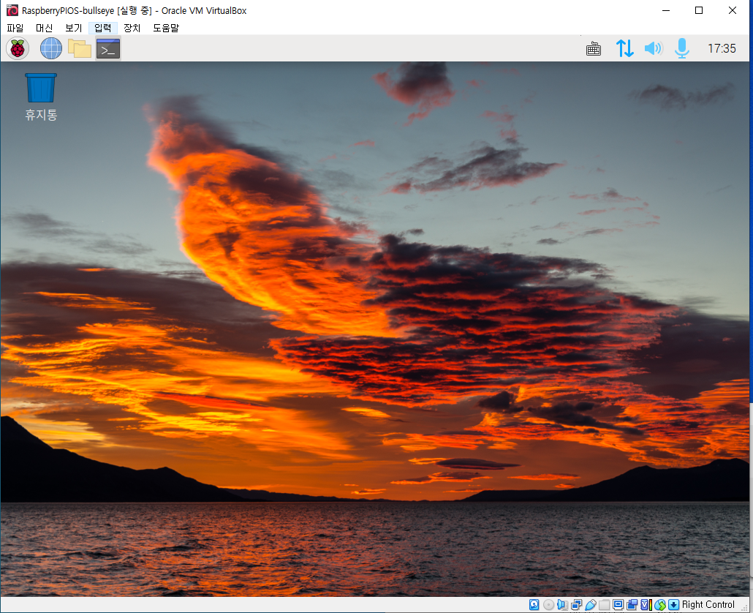
3. VirtualBox 설정: 간단한 클릭으로 시작하는 가상화 여행 1-2. 라즈베리파이 OS 설치

Slide 34

감사합니다.

